Slide 1

Математичний аналіз
Підготувала: Кухар Ярослава
Розв’язання задачі

Slide 2
Умова та завдання до задачі № 14
Брак в продукції цеху складає 5%. З денного виробітку контролер навмання відбирає по одному виробу до виявлення першого бракованого, але не більше 4-х виробів.
Випадкова величина Х – число відібраних придатних виробів.
Для даної випадкової величини Х:
1. складіть закон розподілу і побудуйте многокутник розподілу;
2. складіть функцію розподілу та побудуйте її графік;
3. обчисліть числові характеристики випадкової величини:
- математичне сподівання,
- дисперсію,
- середнє квадратичне відхилення.

Slide 3
Аналіз задачі
Оскільки Х ‒ випадкова величина, то вона може набувати різних значень з певною ймовірністю. Значення Х виражає число відібраних придатних виробів, то дана величина може набувати таких значень:
Х = 4, коли усі обрані деталі виявились придатними;
Х = 3, коли перший, другий і третій обраний виріб є придатним, а наступним виявився бракованим;
Х = 2, коли перший і другий обраний виріб є придатним, а наступним виявився бракованим;
Х = 1, коли перший обраний виріб є придатним, а наступним виявився бракованим;
Х = 0, коли перший обраний виріб виявився бракованим;

Slide 4
Якщо ми представимо все вище записане у вигляді таблички, то отримаємо:
x_{i} | 0 | 1 | 2 | 3 | 4
p_{i} | Перший обраний виріб виявився бракованим | Перший і другий обраний виріб є придатним, а наступним –бракованим | Перший і другий обраний виріб є придатним, а наступним – бракованим | Перший, другий і третій обраний виріб є придатним, а наступним –бракованим | Усі обрані деталі виявились придатними

Slide 5
Закон розподілу
Тепер раніше описані події подамо за допомогою умовних показників:
«Перший обраний виріб виявився бракованим» замінимо на q;
«Перший і другий обраний виріб є придатним, а наступним – бракованим» замінимо на p*q;
«Перший і другий обраний виріб є придатним, а наступним – бракованим» замінимо на p*p*q;
«Перший, другий і третій обраний виріб є придатним, а наступним –бракованим» замінимо на p*p*p*q;
«Усі обрані деталі виявились придатними» замінимо на p*p*p*p.
Позначимо:
ймовірність відбирати придатний виріб – літерою p
ймовірність відбирати бракований виріб – літерою q
Тоді за умовою маємо:
p = 0,95
q = 0,05

Slide 6
Заносимо усі дані до таблиці:
x_{i} | 0 | 1 | 2 | 3 | 4
p_{i} | q | p*q | p*p*q | p*p*p*q | p*p*p*p
Обчислимо ймовірності:
p₁ = q = 0,05 ;
p₂ = p*q = 0,048 ;
p₃ = p*p*q = 0,045 ;
p₄ = p*p*p*q = 0,043 ;
P₅ = p*p*p*p = 0,814 ;

Slide 7
Заповнюємо таблицю з отриманими ймовірностями:
x_{i} | 0 | 1 | 2 | 3 | 4
p_{i} | 0,05 | 0,048 | 0,045 | 0,043 | 0,814
Так як ці події утворюють повну групу подій, то їхня сума повинна бути рівна 1.
Отже, перевіряємо:
p₁+p₂+p₃+p₄+p₅ =
= 0,05+0,048+0,045+0,043+0,814 = 1

Slide 8
Многокутник розподілу:

Slide 9
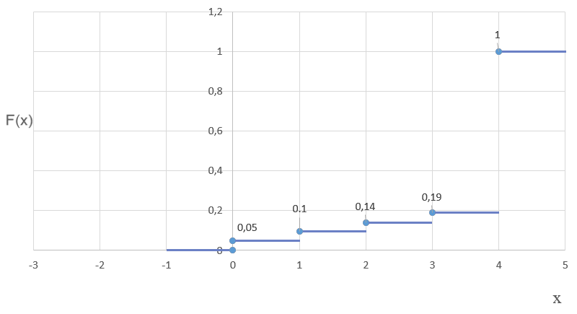

Функція розподілу:
$$F(x)\left\{\begin{aligned}&0, x≤0 \\ &0,05, 0<x≤1 \\ &0,1 , 1<x≤2 \\ &0,14, 2<x≤3 \\ &0,19, 3<x≤4 \\ &1, x>4\end{aligned}\right.$$
Графік функції розподілу:

Slide 10

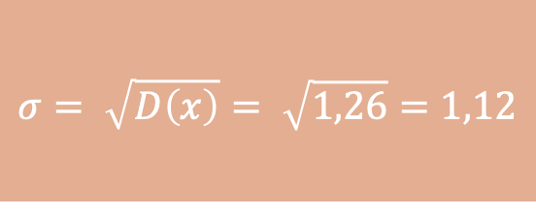
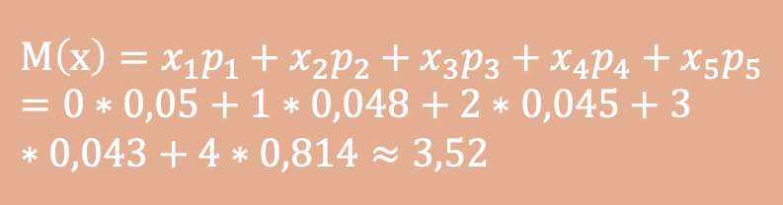
Числові характеристики:
Дисперсія:
Середнє квадратичне відхилення:
Математичне сподівання:
$$D\left(x\right)=M{(x)}^{2}−{\left(M\left(x\right)\right)}^{2}=13,65−12,39=1,26$$
$$М\left(х\right)=x_{1}p_{1}+x_{2}p_{2}+x_{3}p_{3}+x_{4}p_{4}+x_{5}p_{5}=0∗0,05+1∗0,048+2∗0,045+3∗0,043+4∗0,814≈3,52$$
$$σ= \sqrt{D\left(x\right)}= \sqrt{1,26}=1,12$$
Отже, з наших розрахунків можна виділити, що середнє значення випадкової величини Х = 3,52, а відхилення значень від середнього – 1,12.

Slide 11
Дякуємо за увагу!

